Slide 1
Apresentação UC10 – Seoquake
Trabalho: Danilo Sanna

Slide 2
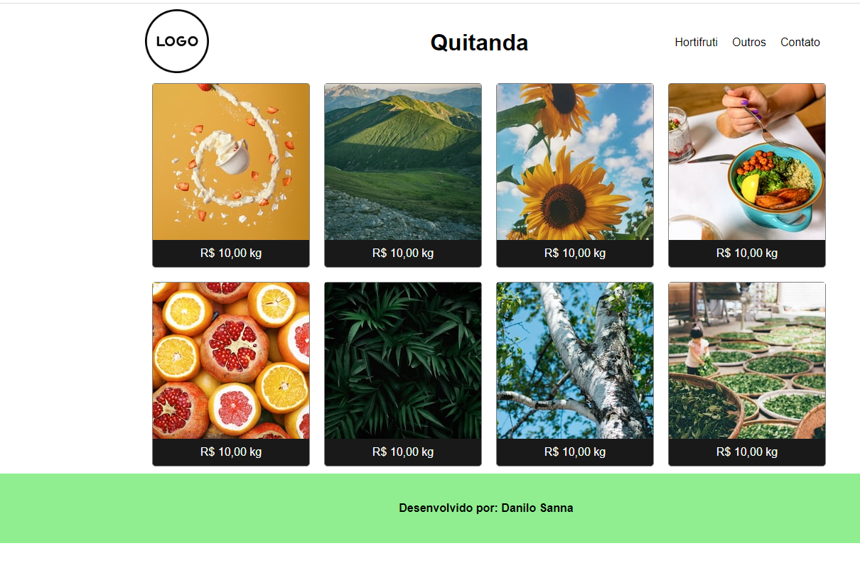
AUDITORIA DE SEO DA PÁGINA
Campo | Valor
Título | Ideal (18 carac)
Descrição meta | Ruim: 0 caracteres
Palavras-chave meta | Ruim: 0 caracteres, 0 palavras
Imagens | 9 Imagens sem ALT
Proporção texto/HTML | 35.07% — nada mal. Sugerimos que acrescente mais texto ao seu site.
Meta viewport | Ótimo!
Robots.txt | Seu site não contém um arquivo robots.txt. Isso pode enfraquecer sua SEO.

